Slide 1

HASTANEDE YATAN YAŞLI HASTALARDA GLIM (Global Leadership Initiative on Malnutrition) KRİTERLERİNE GÖRE TEŞHİS EDİLEN MALNÜTRİSYON İLE BİR YILLIK ÖLÜM ORANI ARASINDAKİ İLİŞKİ: PROSPEKTİF BİR ÇALIŞMA
Gizem Geçmez¹, Havva Nur Doğan Güven¹, Hatice Deniz², Hale Gülçin Yıldırım², Mehmet Haluk Yücel², Betül Erişmiş², Deniz Yılmaz², Özlem Polat³, Mehmet Hurşitoğlu² , Mehmet Yürüyen¹
¹Sağlık Bilimleri Üniversitesi, İstanbul Bakırköy Dr. Sadi Konuk Eğitim ve Araştırma Hastanesi, İç Hastalıkları Ana Bilim Dalı, Geriatri Bilim Dalı
²Sağlık Bilimleri Üniversitesi, İstanbul Bakırköy Dr. Sadi Konuk Eğitim ve Araştırma Hastanesi, İç Hastalıkları Ana bilim Dalı, Genel Dahiliye Bilim Dalı
³Sağlık Bilimleri Üniversitesi, İstanbul Bakırköy Dr. Sadi Konuk Eğitim ve Araştırma Hastanesi, Aile Hekimliği Ana Bilim Dalı

Slide 2
Giriş
Malnütrisyon hastaneye yatan yaşlı hastalarda sık görülen ve olumsuz klinik sonuçlara yol açan önemli bir geriatrik sendromdur.*
Akut veya kronik hastalıklara bağlı besin alımında azalma, yaşla birlikte ortaya çıkan fizyolojik ve hormonal değişimler, sosyoekonomik ve psikolojik faktörler bu sebeplerden bazılarıdır.
65 yaş ve üzeri bireylerde malnütrisyon sıklığı yaklaşık %25 olarak saptanmıştır.**
Hastanede yatan hastalarda malnütrisyon sıklığı %30-50 arasında değişmektedir.**
Malnutrisyonun hastanede yatan hastalarda mortalite, morbidite oranlarını arttırdığı gösterilmiştir.

Slide 3
Giriş
GLIM kriterleri iki aşamalı bir süreci kapsamaktadır. İlk adım, malnutrisyon riskinin varlığını tespit etmek için geçerli tarama testlerinden birinin kullanılmasını, ikinci adım ise malnutrisyonun tanısının belirlenmesi ve ciddiyetinin değerlendirilmesini içerir.
Çalışmamızda NRS-2002 malnütrisyon riskinin değerlendirilmesi için kullanılmıştır.

Slide 4
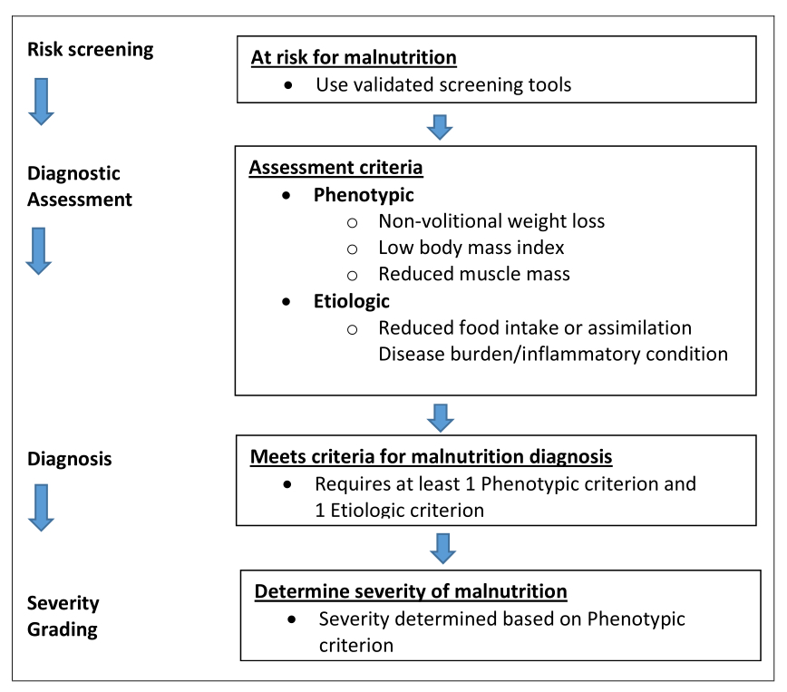
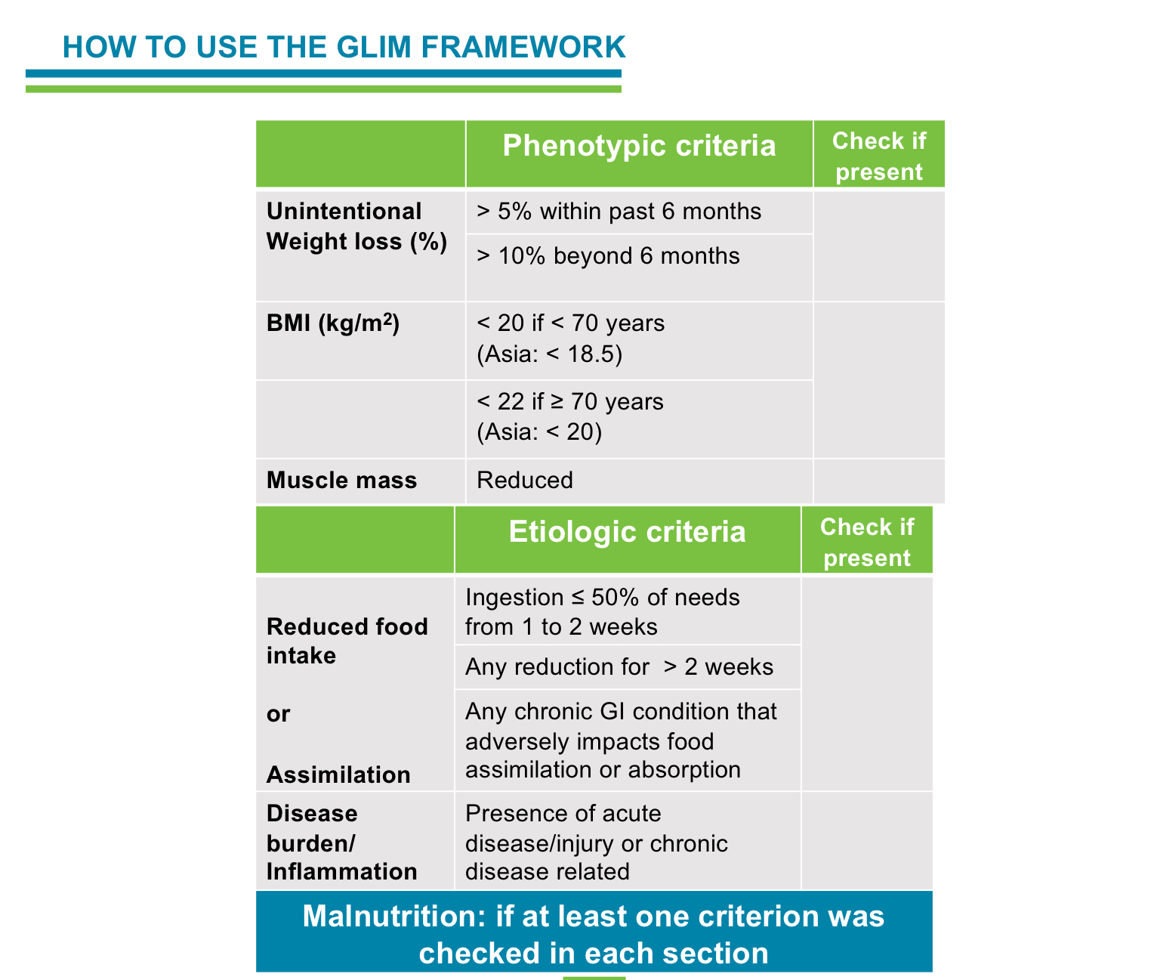
Global Leadership Initiative on Malnutrition (GLIM)
Jensen GL, Cederholm T, Correia MITD, et al. GLIM Criteria for the Diagnosis of Malnutrition: A Consensus Report From the Global Clinical Nutrition Community. JPEN J Parenter Enteral Nutr. 2019 Jan;43(1):32-40. doi: 10.1002/jpen.1440. Epub 2018 Sep 2. PMID: 30175461.

Slide 5
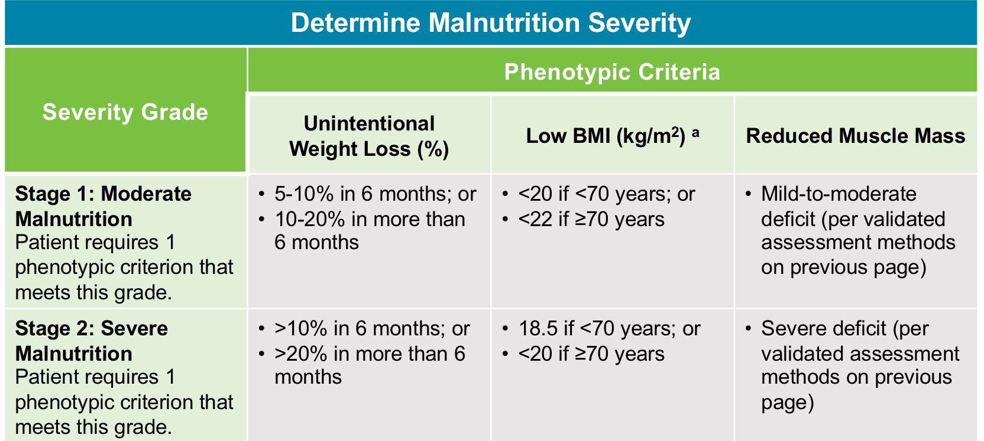
Orta malnütrisyon grubu için son 6 ayda istemsiz kilo kaybı %5-10 veya 6 aydan uzun bir sürede %10-20 oranında kilo kaybı olan; vücut kitle indeksi <70 yaş için <20 kg/ m² ve 70 yaş ve üzeri için <22 kg/ m² ile kas kitlesinde hafif-orta derecede yetersizlik olan bireyler dahil edilmiştir.
Şiddetli malnütrisyon grubu için, son 6 ay içinde >%10 veya 6 aydan uzun bir süre içinde >%20 istemsiz kilo kaybı olan; vücut kitle indeksi <70 yaş için <18,5 kg/ m² ve 70 yaş ve üzeri için <20 kg/m² ile kas kitlesinde ileri derecede yetersizlik olan bireyler dahil edilmiştir.

Slide 6
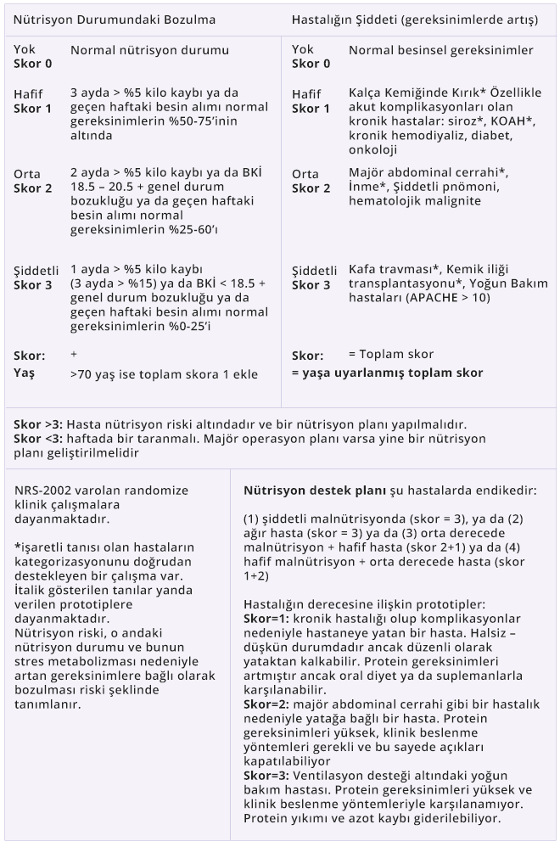
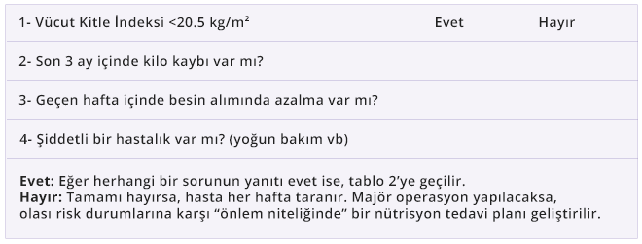
Nutrisyonel Risk Tarama - 2002 (NRS 2002)
Kondrup J, Rasmussen HH, Hamberg O, Stanga Z; Ad Hoc ESPEN Working Group. Nutritional risk screening (NRS 2002): a new method based on an analysis of controlled clinical trials. Clin Nutr. 2003 Jun;22(3):321-36. doi: 10.1016/s0261-5614(02)00214-5. PMID: 12765673.

Slide 7
Amaç
Bu çalışmanın amacı, hastanede yatan yaşlı hastalarda malnütrisyon prevalansını GLIM kriterlerini kullanarak araştırmak ve klinik olarak evrelendirilmiş malnütrisyon ile bir yıllık mortalite arasındaki ilişkiyi değerlendirmektir.

Slide 8
Gereç-Yöntem
Kesitsel ve prospektif olarak dizayn edilen bu çalışmaya Temmuz - Aralık 2019 tarihleri arasında Sağlık Bilimleri Üniversitesi Bakırköy Dr. Sadi Konuk Eğitim ve Araştırma Hastanesi İç Hastalıkları Kliniği’nde takip edilen 65 yaş ve üstü hastalar dahil edildi.
Bu çalışma, SBÜ Bakırköy Dr Sadi Konuk Eğitim ve Araştırma Hastanesi etik kurulu tarafından onaylandı (karar numarası: 2019-13-09, karar tarihi: 08.07.2019). Tüm katılımcılardan bilgilendirilmiş onam formu alındı.

Slide 9
Çalışmaya dahil edilme kriterleri:
65 yaş ve üzeri hastalar
Temmuz – Aralık 2019 tarihleri arasında İç Hastalıkları Kliniği’ne interne edilen hastalar
İlk 24-48 saat içinde nutrisyonel değerlendirmesi yapılan hastalar
Gönüllü olarak çalışmaya katılan hastalar
Çalışmanın dışlama kriterleri:
65 yaş altı hastalar
İlk 24-48 saat içinde değerlendirme dışı kalan hastalar
Morbid obez hastalar (VKİ > 40 kg/m² üzeri olanlar)
Ciddi kalp yetmezliği (evre 3-4) olan hastalar
Ciddi ödemi olan hastalar (pretibial 3 pozitif ve üstü)
Hipervolemi nedeniyle diyalize giren kronik renal yetmezliği olan hastaları
Gönüllü olarak çalışmaya katılmayan hastalar

Slide 10
Hastaların Klinik ve Nutrisyonel Değerlendirmesi
Hastaların nutrisyonel durumları hastanın servise yatırıldığı ilk 24-48 saat içinde, çalışma için oluşturulan nutrisyon takımındaki yardımcı araştırmacılar tarafından NRS-2002 ve GLIM kriterleri kullanılarak değerlendirildi.
Malnutrisyon saptanan hastalar GLIM kriterlerine göre orta ve şiddetli malnütrisyon olarak iki gruba ayrıldı.
Hastaların antropometrik ölçümleri (boy, kilo, üst orta kol çevresi ve baldır çevresi) kayıt edildi. Boy (metre) ve kilo (kilogram) ölçümleri kullanılarak vücut kitle indeksi (VKİ) (kg/m²) hesaplandı.
Hastaların yatışı sırasında ortaya çıkan enfeksiyon kliniği ve mortalite durumları kayıt edildi.
Hastalar bir yıllık takip sürecinde mortalite varlığı açısından değerlendirildi.
Hastaların laboratuar değerleri lökosit, nötrofil/lenfosit oranı, trombosit/lenfosit oranı, albümin, C-reaktif protein, sedimentasyon, varsa prokalsitonin gibi inflamasyon değerleri kaydedildi.

Slide 11
Sarkopeni Değerlendirmesi*
GLIM kriterleri içerisinde fenotopik kriterler arasında hastaların kas kitlesi ve gereğinde kas gücü / fonksiyonu ölçülmesi önerilmektedir.
Kas kitlesi ölçümü için bir çok metod (bioimpedans analizi, bilgisayarlı tomografi, kemik dansitometresi, manyetik rezonans veya ultrasonografi) kullanılabilmektedir. Ancak bu ölçüm metodları her zaman pratik değildir. Çalışmamızda basit, ucuz ve pratik yapılabilir yardımcı bir antropometrik ölçüm olan baldır ve üst kol orta hat çevresi ölçümü (cm) ile kas kitlesi değerlendirildi. Baldır çevresi < 31 cm ve üst orta kol çevresi < 21 cm ise kas kitlesi azalmış kabul edildi.
Kas gücü değerlendirilmesi için chair stand test (5 kez, sandalyeden desteksiz kalkıp oturma, >15 sn) kullanıldı.
Kas fonksiyonu için yürüme hızı testi (gait speed) (4 metre yürüme, ≤0.8 m/sn) kullanıldı.

Slide 12
İstatistiksel Analiz
Gruplar arasında sayısal değişkenlerin karşılaştırması Student-T testi, kategorik değişkenlerin karşılaştırılması için ise Ki-Kare (X²) testi kullanıldı. Mortalite riskini predikte etmesi açısından Cox Regresyon analizi kullanıldı. p değeri < 0.05 ise istatistiksel olarak anlamlı kabul edildi.

Slide 13
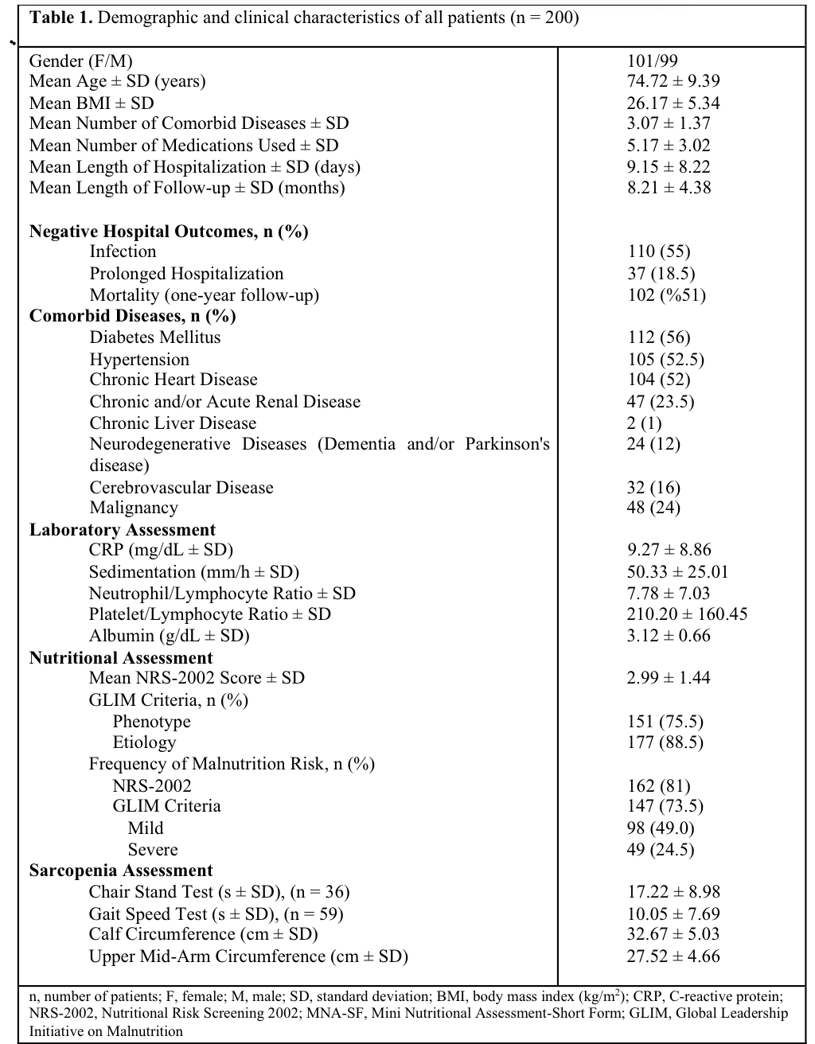
Bulgular
n= 200 hasta, %50.5 kadın, %49.5 erkek
Ortalama yaş 74.72 ±9.39
Ortalama ilaç sayısı 5.17±3.02 adet
Ortalama kronik hastalık sayısı 3.07±1.37
Ortalama vücut kitle indeksi 26.17± 5.34 kg/m²
Ortalama baldır çevresi 32.67±5.03 cm ve ortalama üst orta kol çevresi 27.52±4.66 cm saptandı.
Ortalama chair stand test değeri 17.22±8.98 sn
Ortalama yürüme testi(gait speed) değeri 10.05±7.69 sn
Hastaların ortalama NRS 2002 puanı 2.99 ±1.44

Slide 14
Bulgular
Hastaların 162 (%81)’sinde NRS-2002 ile malnütrisyon riski ve GLIM kriterleri ile 147 (%73.5) hastada malnütrisyon varlığı saptandı.
GLIM ile saptanan malnütrisyonu olan hastalarda malnütrisyon şiddeti 98 (%49) hastada orta, 49 (%24.5) hastada şiddetli malnütrisyon olarak saptandı.

Slide 15
Bulgular
Hastane yatışı ve taburculuk sonrası bir yıllık izlem sürecinde hastaların 102 (%51)’sinin takibi mortalite ile sonuçlandı.

Slide 16
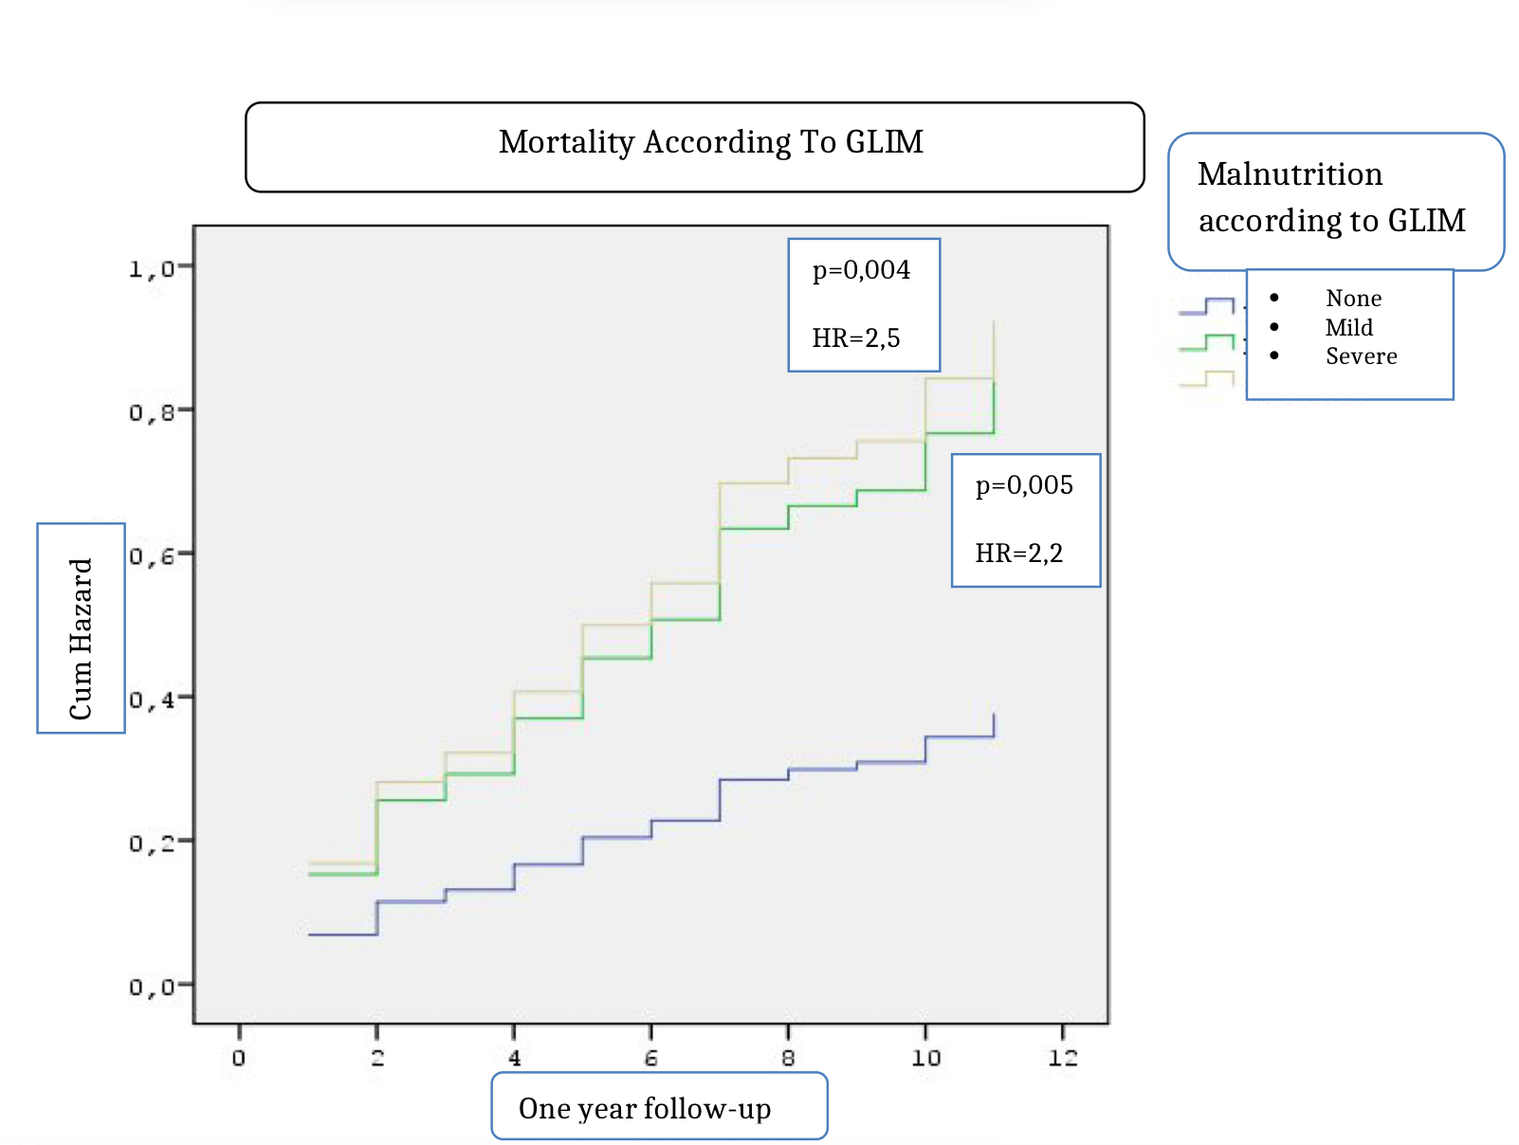
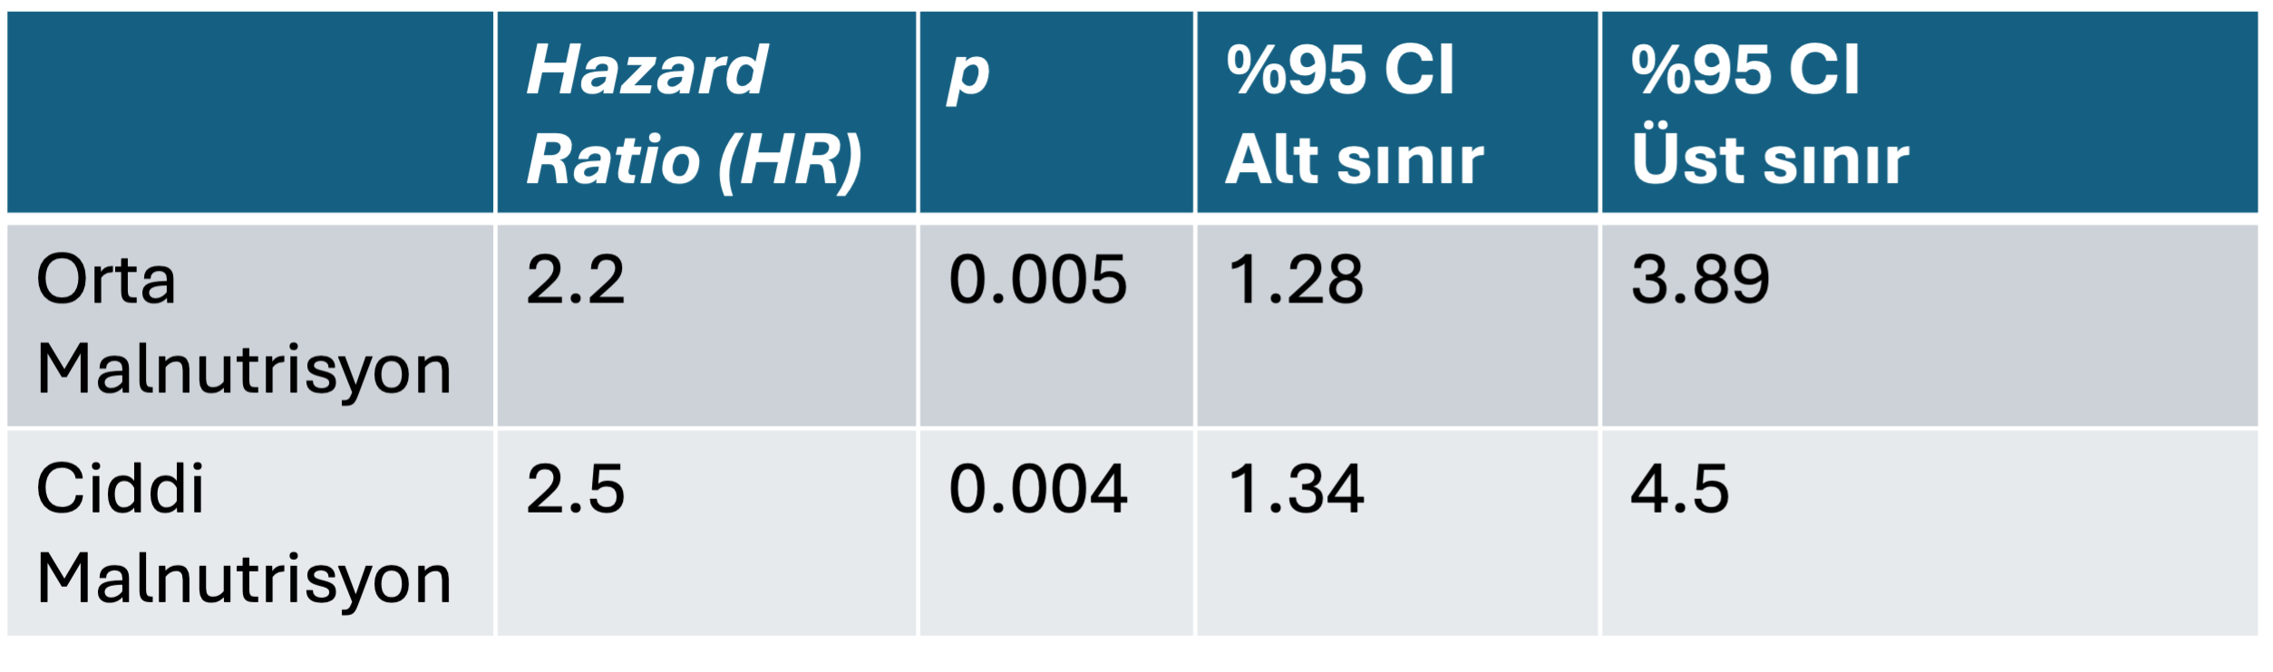
Bulgular
Yapılan Cox Regresyon Analizine göre, GLIM kriterlerine göre orta malnütrisyonu olan hastalarda 1 yıllık mortalite 2.2 kat (HR=2.2 %95 CI:1.28-3.89, p=0.005), şiddetli malnütrisyonu olan hastalarda 2.5 kat (HR=2.5 %95 CI:1.34-4.5, p=0.004) artmış bulunmuştur.

Slide 17
Sonuç
Mevcut literatürle uyumlu olarak* bulgularımız da benzer şekilde GLIM kriterlerine göre belirlenen malnutrisyonun mortalite riskini artırdığını gösterdi. GLIM kriterlerine göre orta ve şiddetli malnütrisyon varlığı, bir yıllık mortalite riskinin artmasıyla ilişkilendirildi.
Bu sonuçlar, geriatrik hastalarda malnütrisyonun erken tespit edilmesinin ve gerekli yaklaşımların uygulanmasının kritik öneminin altını çizmektedir.

Slide 18
Kısıtlılıklar
Çalışmanın kısıtlılıkları arasında hastanede yatan hastalarda GLIM kriterlerinin bileşenlerinden olan kas kitlesi, gücü ve fonksiyonunu ölçmenin ve kullanılan parametreleri standardize etme zorluğu yer almaktadır.
Kas kitlesi ölçümünde biyoimpedans analizi ve/veya diğer radyolojik görüntüleme yöntemleri daha güvenilir yöntemler olarak kullanılabilirse de, pratiklik açısından hastanede yatan hastalarda sarkopeni antropometrik ölçümlerle (baldır çevresi ve üst orta kol çevresi) değerlendirildi.
Kas fonksiyonu ‘yürüme hızı (gait speed)’ ve ‘chair stand’ testleri kullanılarak değerlendirildi; ancak hastaların klinik durumları nedeniyle yürüme hızı testini yalnızca 59 (%29,5) hasta, chair stand testini ise yalnızca 36 (%18) hasta tamamlayabilmiştir.
Bu çalışmanın diğer iki sınırlılığı ise tek merkezde yapılmış olması ve örneklem büyüklüğünün nispeten küçük olmasıdır.

Slide 19

Teşekkür ederim..

